Slide 1
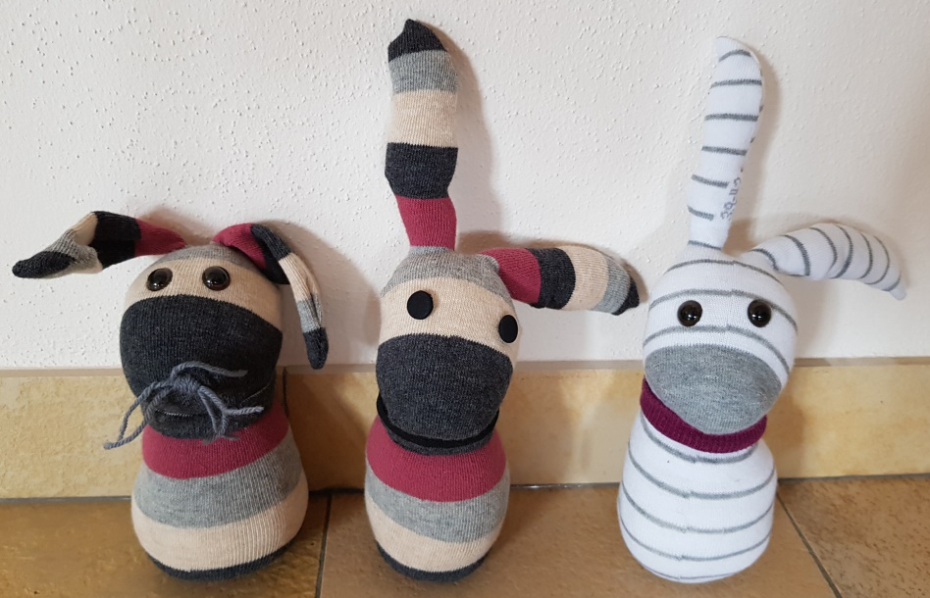
Sockenhase

Slide 2
Das brauchst du:
Upcyclingmaterial:
Socke
Werkzeug / Material:
Stoffschere, Nähgarn, Nähnadel, Clip-Augen, Wollreste, Füllwatte, Klebefilzreste

Slide 3
Arbeitsplan:
Wenden der Socke (auf links drehen)
Übertragen des Schnittmusters

Slide 5
Arbeitsplan:
Wenden der Socke (auf links drehen)
Übertragen des Schnittmusters
Zuschnitt des Sockenhasen (gestrichelte Linie)
Nähen der beiden Löffel (Steppstich)
Wenden der Socke (auf rechts drehen)
Unser Hase kann sehen! (befestigen der Augen)
Füllen des Hasen, in Form bringen
Zunähen der Wendeöffnung
Zuschneiden / Aufkleben
Mund / Nase

